Slide 1

Město Příbram
Bc. Vladimír Karpíšek
1. místostarosta
1. října 2026

Slide 2
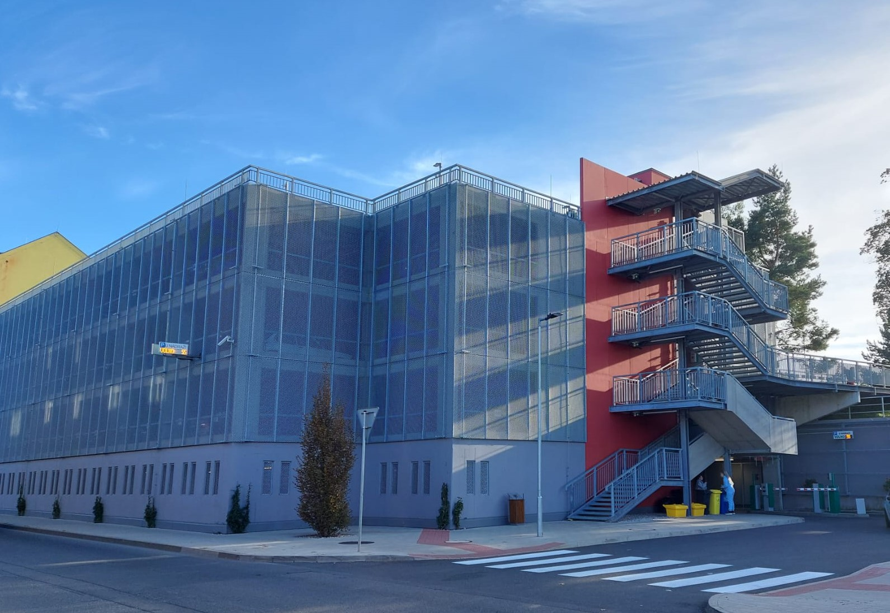
Parkování
V gesci Odbor silničního hospodářství
Zavádění zón
Vytváření nových parkovacích míst na volných plochách ve vnitroblocích
Residenti – vnitrobloky
Návštěvníci – ucelené větší plochy

Slide 3
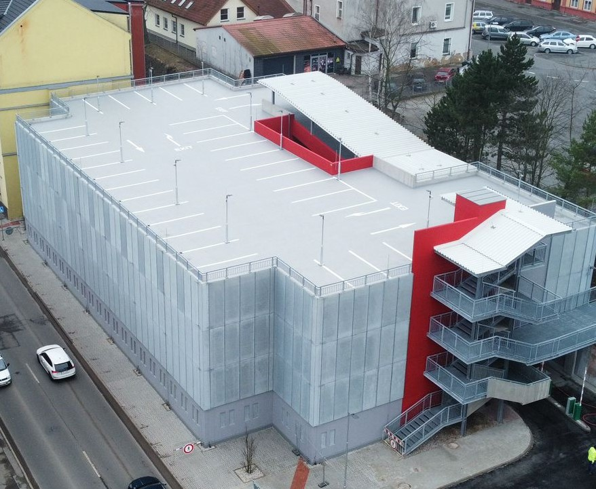
Parkovací dům
Rok otevření: 2024
Cenové náklady: 109,8 mio Kč
Kapacita: 176 parkovacích míst
  7 pro invalidy
  36 míst na střeše
  (zima –uzavřené, léto – rozpálené)
Tržby
  2025 / měsíčně 75 000 Kč
  01-09 2026 / měsíčně 112 000 Kč

Slide 4
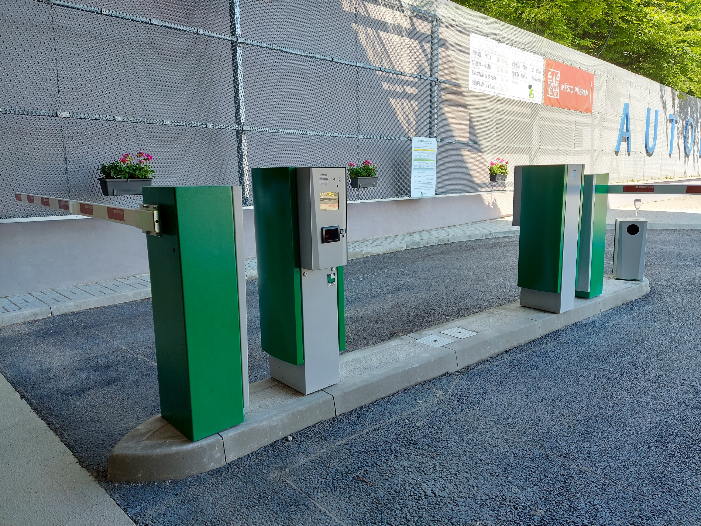
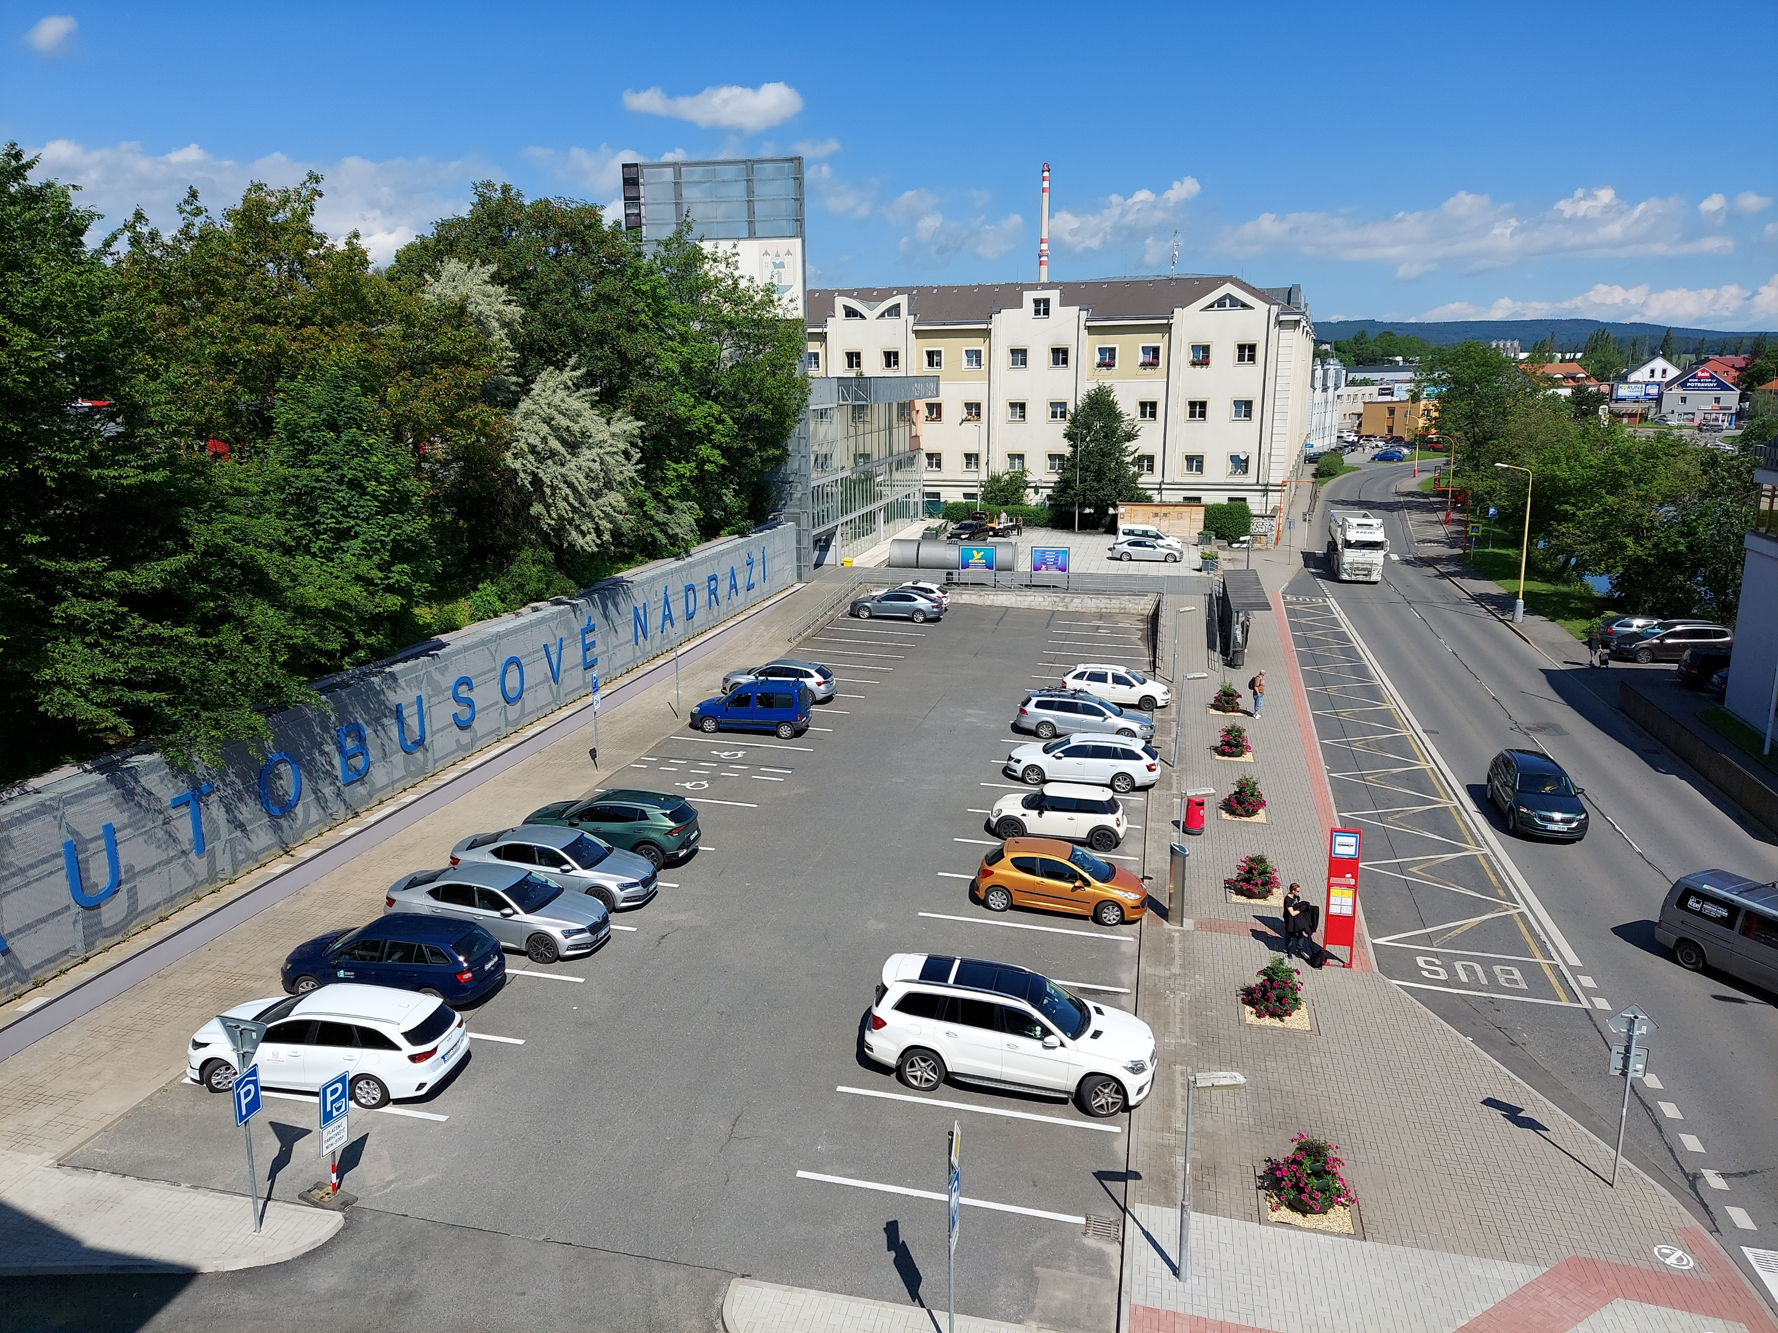
Parkovací dům
Závorový systém Green Center
Předplatné
  1 200 Kč měsíc / 10 000 Kč rok
20 Kč/ hod všední dny
10 Kč/ hod víkend
Obsluha 24/7/365
Venkovní parking
Živelné parkování v okolí parkovacího domu

Slide 5
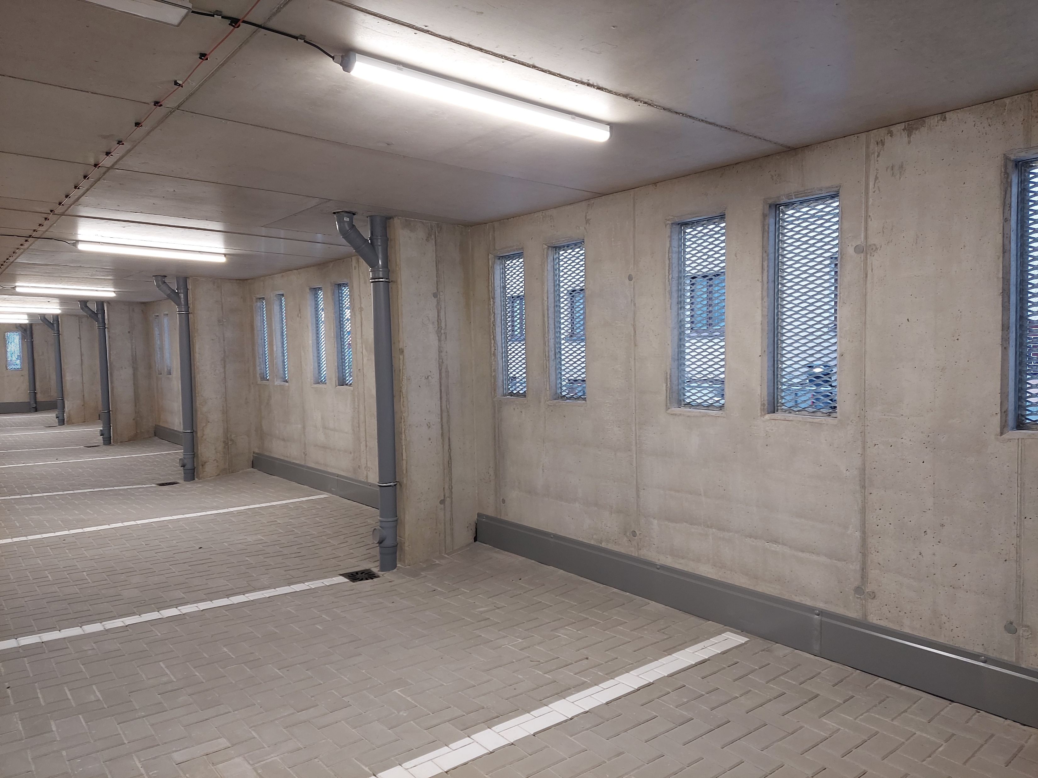
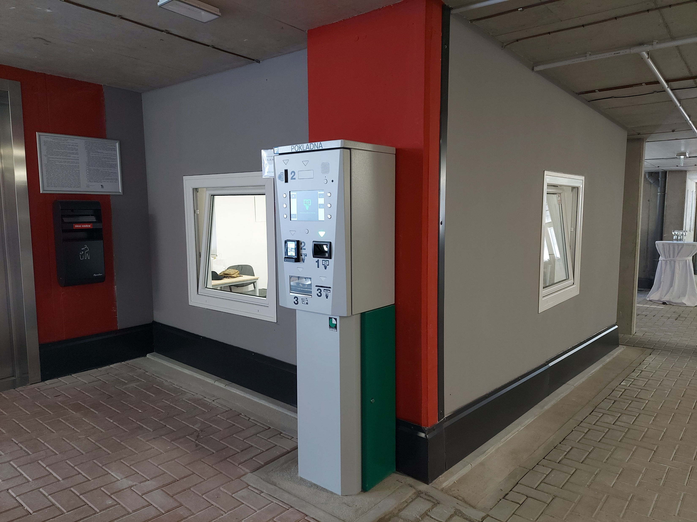
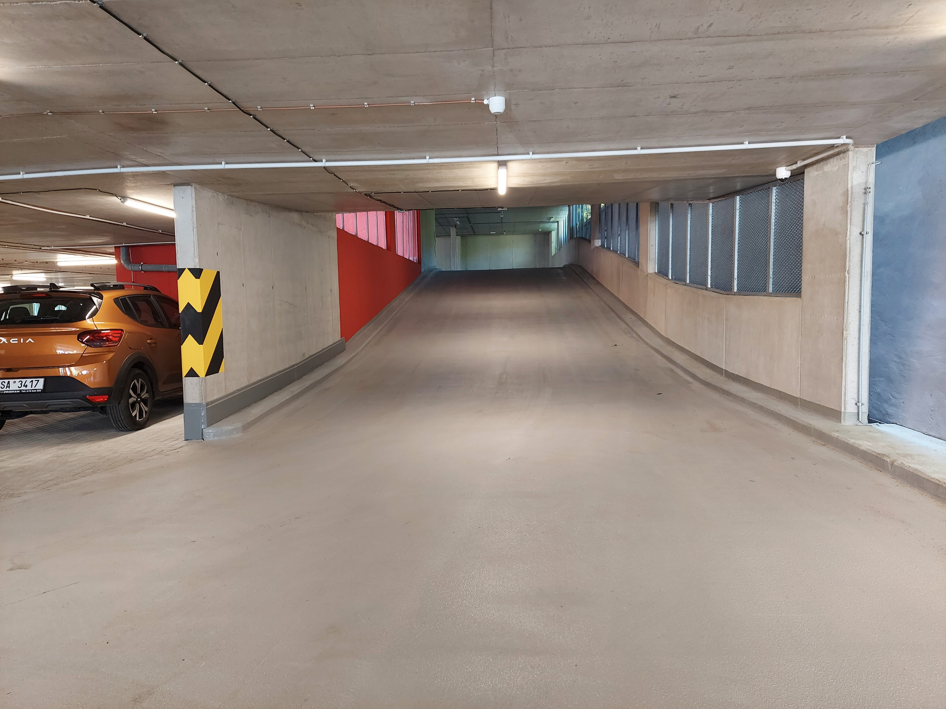
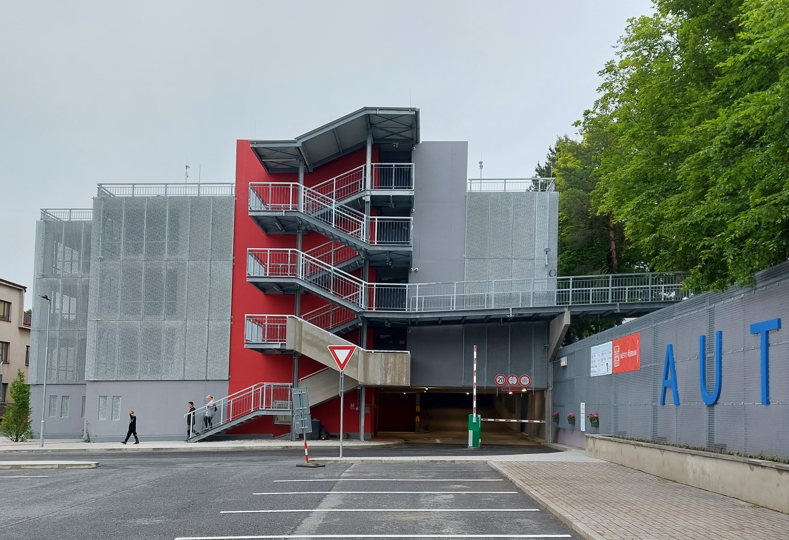
Děkuji za pozornost email: vladimír.karpisek@pribram.eu

